Slide 1

L'évaluation des performances des systèmes d'informations
L'évaluation régulière des performances des systèmes d'informations permet aux entreprises d'assurer l'alignement des SI sur leur stratégie et de garantir leurs contributions aux opérations et à la croissance de l'entreprise. Voici les éléments clés de l'évaluation des performances des SI.

Slide 2
1. Identification des KPI
Les KPI sont des mesures utilisées pour évaluer les performances d'un SI. Ils doivent être alignés sur les objectifs stratégiques de l'entreprise et refléter les domaines clés d'intérêt. Identifiez et définissez les KPI en fonction des objectifs des SI et des attentes de l'entreprise en termes de performances.
Objectif d'affaires
Durabilité du SI
Alignez les KPI sur les objectifs stratégiques de l'entreprise.
Assurez-vous que les KPI prennent en compte la durabilité du SI.
Domaines clés
Quantifiable
Assurez-vous que les KPI évaluent les domaines clés d'intérêt.
Définissez des KPI quantifiables mesurables sur une période donnée.

Slide 3
2. Collecte de données
Collectez les données pertinentes pour évaluer les performances des SI. Les données peuvent être collectées à partir de diverses sources, telles que les rapports de performance, les enquêtes auprès des utilisateurs, les journaux d'événements, etc.
1
Données qualitatives
Collectez des données qualitatives à travers les enquêtes auprès des utilisateurs, les évaluations, etc.
Données quantitatives
2
Collectez des données quantitatives à travers les rapports de performance, les journaux d'événements, etc.
3
Fiabilité des données
Vérifiez la fiabilité et la précision des données collectées.

Slide 4
3. Analyse des performances
Analysez les données collectées pour évaluer les performances des SI en utilisant des techniques d'analyse des données telles que l'analyse comparative, l'analyse statistique et l'analyse des tendances.
Objectifs d'évaluation
Techniques d'analyse
Évaluation continue
Assurez-vous que l'évaluation des performances ne se limite pas à une mesure ponctuelle, mais doit être un processus continu d'amélioration.
Évaluer les performances des SI par rapport aux indicateurs clés de performance (KPI).
Comparaisons avec les objectifs d'affaires
Tests de fiabilité statistique
Analyse des tendances
Identifier les domaines où des améliorations peuvent être apportées.
Utilisez les résultats pour faire des ajustements et améliorations.
Comprendre les facteurs qui influent sur les performances.
Ceci permet d'optimiser le retour sur investissement.

Slide 5

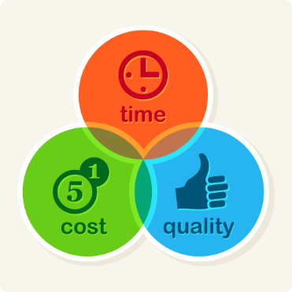
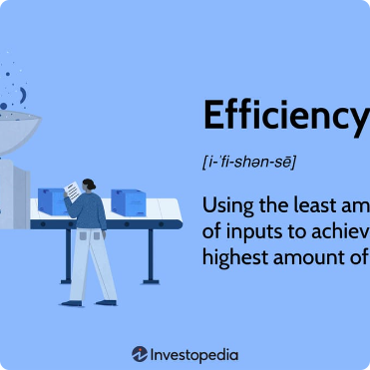
4. Mesure de la valeur ajoutée
Mesurez la valeur ajoutée des SI pour l'entreprise en utilisant des mesures telles que le retour sur investissement, le rendement de la technologie et les avantages commerciaux.
Retour sur investissement (ROI)
Avantages commerciaux
Efficience du système
Des avantages commerciaux tels que l'amélioration de la satisfaction client ou l'augmentation des ventes peuvent démontrer la valeur ajoutée de l'utilisation d'un SI.
La mesure de l'efficience des SI permet de déterminer leur capacité à atteindre les objectifs de l'entreprise de manière rentable et efficiente.
Mesurable et significatif, le ROI mesure l'efficacité des investissements de l'entreprise dans les SI.

Slide 6
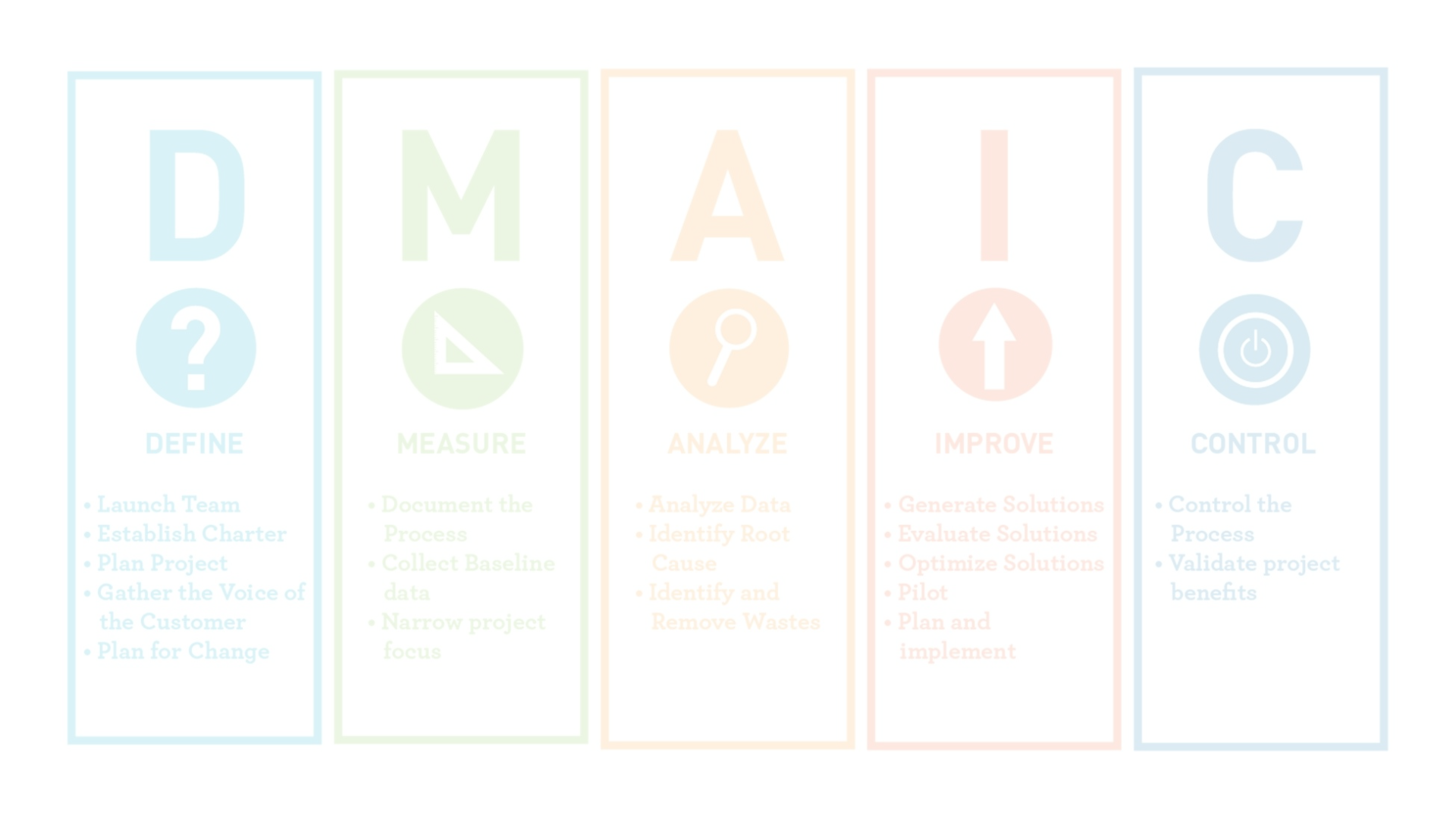
5. Amélioration continue
L'amélioration des performances des SI nécessite un processus continu d'identification de domaines dans lesquels des améliorations peuvent être apportées, la définition d'actions correctives et la mise en œuvre de ces actions.
1
Processus d'amélioration
2
Action corrective
3
Optimisation des processus
Définir et mettre en œuvre les actions correctives nécessaires pour améliorer les performances des SI.
Établir un processus pour identifier les domaines où des améliorations peuvent être apportées.
Identifiez les processus qui peuvent être optimisés pour améliorer les performances des SI.

Slide 7
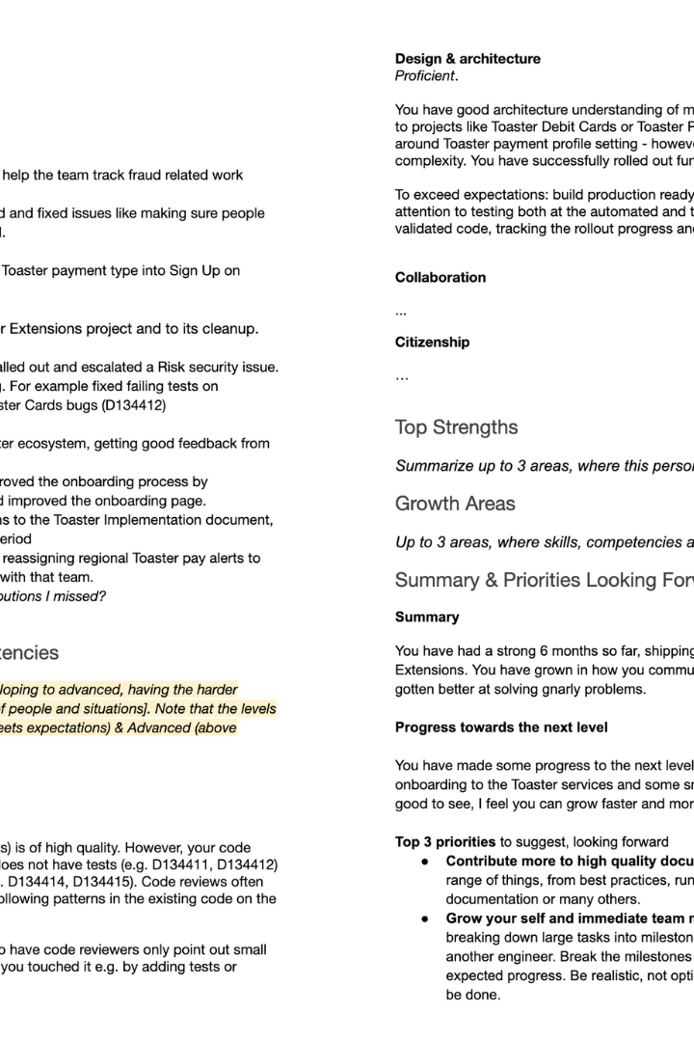
Récapitulatif
L'évaluation des performances des SI est cruciale pour l'optimisation des performances du SI. En comprenant et en gérant les KPI, en collectant et en analysant les données pertinentes, en mesurant la valeur ajoutée et en suivant un processus continu d'amélioration, vous pouvez maximiser les performances de vos SI et leur contribution à l'entreprise.

Slide 8

6. Conclusion
En somme, évaluer les performances des SI de manière continue est un processus important pour chaque entreprise qui souhaite garantir que ses SI restent alignés sur sa stratégie et continuent de soutenir ses activités. En définissant des KPI pertinents, en collectant des données pertinentes, en mesurant la valeur ajoutée et en suivant un processus continu d'amélioration, les entreprises peuvent maximiser les performances de leurs SI et leur contribution à l'entreprise.

Slide 9
7. Cas d'étude
Faire l'inventaire des ressources SI dans votre entreprise. En déduire des stratégies actuelles ou dominantes pour la croissance de cette dernière.

